Slide 1

MATERIAŁY DYDAKTYCZNE
DRAVY-3
Detekcja radykalizacji dżihadystycznej w więzieniach
Hiszpania: 63 wskaźniki obserwacyjne, progi wyznaczone empirycznie na 570 osadzonych
Poznań 2026

Slide 2
WPROWADZENIE
Cela mówi więcej niż deklaracje
Nie pytaj osadzonego, czy się radykalizuje — patrz, co robi. Obserwacja pierwszej linii zamiast wywiadu.
Magazyn Payload — materiały dydaktyczne
2

Slide 3
GENEZA
Skąd DRAVY-3
• Powstał w hiszpańskiej służbie więziennej (SGIP) z Guardia Civil i zespołami uniwersyteckimi.
• Hiszpania doświadczona zamachami w Madrycie (2004, 193 ofiary) i Barcelonie (2017) — cel wpisany w narodową strategię antyterrorystyczną.
• Wypełnia zespół wielodyscyplinarny (wychowawcy, ochrona, psycholodzy) wyłącznie na podstawie codziennej obserwacji.
• Osadzony niczego nie podpisuje ani nie wypełnia; wskaźniki koduje się: obecny / nieobecny / nieznany.
Magazyn Payload — materiały dydaktyczne
3

Slide 4
JAK DOJRZEWAŁO NARZĘDZIE
Trzy wersje, dwa tysiące ocen
39
50
>2300
wskaźników w DRAVY-1
wskaźników w DRAVY-2 (AUC 0,78)
ocen w 6 wdrożeniach, 40 krajów
DRAVY-2 osiągnął czułość 82,8% i swoistość 63,8%. Taki staż terenowy przed publikacją naukową jest w tej dziedzinie rzadki.
Magazyn Payload — materiały dydaktyczne
4

Slide 5
DOBÓR CZYNNIKÓW
Trzynaście nowych wskaźników w wersji 3
CISEG (4 wskaźniki)
Etnograficzne (7 wskaźników)
• Zewnętrzne znaki przynależności zaproponowane przez Comunidad de Inteligencia y Seguridad Global.
• Wywodzą się z badań Ángela Gómeza nad FUZJĄ TOŻSAMOŚCI — stopieniem tożsamości osobistej z grupową.
• W metaanalizie fuzja to najsilniejszy pojedynczy predyktor gotowości do przemocy ekstremistycznej.
• Wskaźnik „trzewnego przywiązania do grupy”: 24,2% (reżim specjalny) vs 5% (kontrola).
Magazyn Payload — materiały dydaktyczne
5

Slide 6
STRUKTURA
Trzy skale plus dynamika
Przemoc ogólna — 13 wskaźników
Przemoc ekstremistyczno-ideologiczna — 6
bójki, groźby, łamanie regulaminu. Rzetelność KR20 ≈ 0,78.
historia czynów, deklaracje ataku, zdolności organizacyjne. KR20 ≈ 0,53 (ostrożnie!).
Radykalizacja — 30 wskaźników
9 wskaźników zmian nawyków
od prozelityzmu i presji religijnej po wrogość wobec Zachodu. KR20 ≈ 0,89.
konwersja, dieta, ubiór, zerwanie kontaktów — poza skalami, jako sygnał dynamiki.
Magazyn Payload — materiały dydaktyczne
6

Slide 7
CO MÓWIĄ DANE
Walidacja na 570 osadzonych
• Pięć grup: trzy związane z terroryzmem (rejestr FIES) i dwie kontrolne.
• Porównanie 211 osadzonych FIES z 359 pozostałymi dało wyraziste różnice.
• Stałe relacje z innymi osadzonymi FIES: 51,7% vs 14,8%; wrogość wobec Zachodu, historia przemocy — kilkukrotnie częściej.
• Ani jeden wskaźnik nie charakteryzował grupy kontrolnej — lista nie „karze” zwykłej religijności.
• Braki danych rozwiązano wielokrotną imputacją (MICE), nie założeniem „nieznane = nieobecne”.
Magazyn Payload — materiały dydaktyczne
7

Slide 8
CO NAPRAWDĘ MÓWIĄ LICZBY
Indeks poziomu zagrożenia
0,817
0,25
0,99
AUC indeksu zagrożenia
dodatnia wartość predykcyjna (PPV)
ujemna wartość predykcyjna (NPV)
PPV 0,25: na czterech „trafień” trzy to fałszywe alarmy. NPV 0,99: gdy indeks nie wykrył — niemal na pewno nie ma. Skrining świetnie WYKLUCZA, ale wynik pozytywny otwiera pogłębioną ocenę, nigdy nie jest sam podstawą sankcji.
Magazyn Payload — materiały dydaktyczne
8

Slide 9
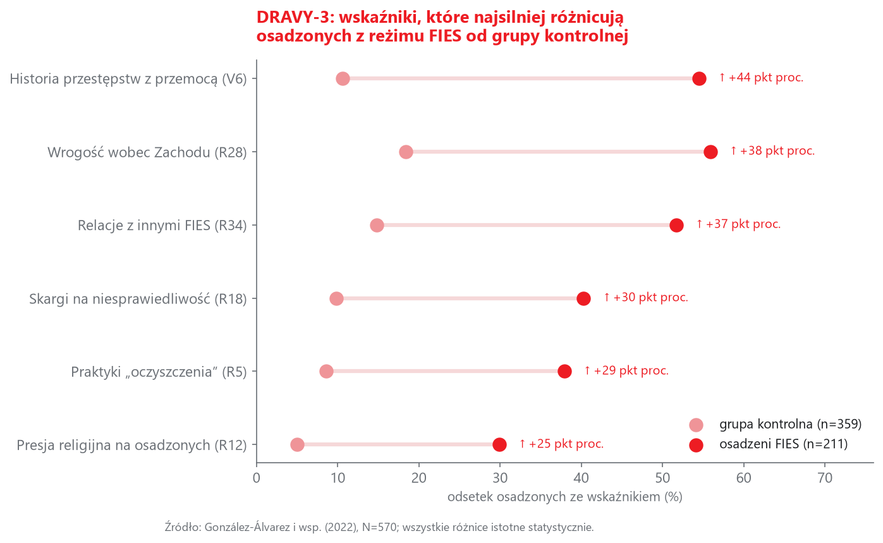
GONZÁLEZ-ÁLVAREZ I WSP., 2022
Wskaźniki różnicujące FIES od kontroli
Wskaźniki najsilniej różnicujące osadzonych z reżimu FIES od grupy kontrolnej.
Magazyn Payload — materiały dydaktyczne
9

Slide 10
ZNAKI ZEWNĘTRZNE
Lekcja uniwersalna
Pojedynczy wskaźnik to szum. Sygnałem jest wzorzec — współwystępowanie wielu wskaźników i jego zmiana w czasie.
Magazyn Payload — materiały dydaktyczne
10

Slide 11
ETYKA I WRAŻLIWOŚĆ
Ostrożnie ze znakami zewnętrznymi
• W zestawie są wskaźniki kontrowersyjne: krój fryzury, skrócone nogawki, otarcie stopy, picie wody trzema łykami.
• Pojedynczo nie znaczą nic — to elementy praktyki religijnej, nie przestępstwa.
• Działają wyłącznie jako składnik KONFIGURACJI; dlatego progi wyznaczono statystycznie, a wagi empirycznie — nie z intuicji personelu.
• Jakość danych zależy od kultury raportowania na wszystkich zmianach — czego nikt nie obserwuje, dla systemu „nie istnieje”.
Magazyn Payload — materiały dydaktyczne
11

Slide 12
KRYTYCZNE SPOJRZENIE
Ograniczenia i granice
• Skrining z definicji generuje fałszywe alarmy (PPV ≈ 0,25) — pozytywny wynik to zaproszenie do oceny, nie wyrok.
• Niska rzetelność krótkiej skali przemocy ideologicznej (KR20 ≈ 0,53) — jej wyniki traktować ostrożniej.
• Wskaźniki kulturowo nacechowane wymagają szczególnej dyscypliny interpretacyjnej.
• Skuteczność zależy od rzetelnego raportowania personelu — czynnik nietechniczny, organizacyjny.
Magazyn Payload — materiały dydaktyczne
12

Slide 13
MIEJSCE W ZESTAWIE METODYK
Kiedy które narzędzie — mapa wyboru
Sytuacja | Narzędzie | Dlaczego
Codzienna obserwacja osadzonych (dżihadyzm) | DRAVY-3 | wskaźniki obserwacyjne, progi empiryczne
Podatność w całej populacji więziennej | RRAP | szerszy skrining, 9 wymiarów
Pogłębiona ocena wykrytego przypadku | VERA-2R / ERG 22+ | pełna analiza i plan zarządzania
Pomiar efektów oddziaływań | SQAT | samoopis przed i po programie
Sygnały w społeczności (poza murami) | IR46 / VAF | skrining pre-crime
Magazyn Payload — materiały dydaktyczne
13

Slide 14
DO DALSZEJ LEKTURY
Materiały źródłowe
• González-Álvarez, J. L., i wsp. (2022). A theoretical, empirical, and methodologically based instrument to assess the risk of violent jihadist radicalization in prisons: The DRAVY-3. Terrorism and Political Violence.
• Lobato, R. M., i wsp. (2026). Assessing the risk of violent extremism in prisons: a comparison between VERA-2R and DRAVY-3. Anuario de Psicología Jurídica, 36.
• Gómez, Á., i wsp. — badania fuzji tożsamości jako czynnika ryzyka przemocy ekstremistycznej.
• Estrategia Nacional Contra el Terrorismo (ENCOT), 2019 — kontekst strategiczny.
Magazyn Payload — materiały dydaktyczne
14

